Slide 1

ZK-Snark
基于国密算法的零知识证明系统的设计与实现
汇报人：刘艺涵

Slide 2
目录
01.
zk-snark基础
02.
groth16论文学习
03.
libsnark库
04.
国密算法及毕设思路

Slide 3
01
zk-snark基础
Bryan Parno, Jon Howell, Craig Gentry, and Mariana Raykova. 2016. Pinocchio: nearly practical verifiable computation. Commun. ACM 59, 2 (February 2016), 103–112. https://doi.org/10.1145/2856449
Gennaro, Rosario, et al. "Quadratic span programs and succinct NIZKs without PCPs." https://eprint.iacr.org/2012/215.pdf
zkSNARKs in a nutshell | Ethereum Foundation Blog
Blockchain and cryptography （区块链与密码学）学习笔记5：Groth16证明系统 - Dora Dōjo - Dora Community Forum (dorahacks.io)
zk-SNARKs：引擎盖下。这是系列文章的第三部分... |作者 Vitalik Buterin |中等 (medium.com)

Slide 4
01
零知识证明
完备性（complete）
若命题为真，则诚实的证明者能说服诚实验证者。
可靠性（sound）
若命题为假，则作弊证明者仅得极小机会能说服诚实验证者该事为真。
零知识性（zero-knowledge）
若命题为真，则验证者除statement之外，过程中没有获得任何其他信息。仅知命题为真而不知秘密本身

Slide 5
01
协议
交互式零知识证明可以通过Fiat-Shamir变换转换为非交互式零知识证明
Fiat, Amos, and Adi Shamir. “How to prove yourself: Practical solutions to identification and signature problems.” Conference on the Theory and Application of Cryptographic Techniques. Springer, Berlin, Heidelberg, 1986. How To Prove Yourself: Practical Solutions to Identification and Signature Problems | SpringerLink

Slide 6
01
zk-snark
zk-SNARK，zero-knowledge Succint Non-interactive ARguments of Knowledge的简称：
Succinct：简洁证明的数据量比较小
Non-interactive：没有或者只有很少交互。
ARguments：验证者只能抵抗计算能力有限的证明者的攻击。具有足够计算能力的证明者可以创建伪造的零知识证据以欺骗验证者。
of Knowledge：对于证明者来说在不知道证据（Witness）的情况下，构造出一组参数和证明是不可能的。

Slide 7
01
P、NP、多项式整除问题
P问题：在多项式时间内可解的问题。
求公钥：已知私钥sk和椭圆曲线基点G，能够快速计算出公钥PK，PK:=sk⋅G
求哈希：已知原象x和哈希函数SHA256，能够快速计算出函数值y，y:=SHA256(x)
NP问题（Non-Deterministic Polynomial Problem）
不能在多项式时间内可解，但是可以在多项式时间内验证的问题。
求私钥
求哈希原象
zkSnark中，认为NP问题不等于P问题，也就是说，NP问题不存在多项式解法。
NPC问题
是一个NP问题，所有的NP问题都能归约为此问题。

Slide 8
01
P、NP、多项式整除问题
多项式整除问题

Slide 9
01
多项式零知识证明
P 证明知道一个多项式p(x)
将证明两个多项式相同转化为证明两个多项式在某个点的取值相同
V 在大范围内随机生成一个数 s 并将其发送给 P
P 给出他所知道的多项式在 s 这点的值。
V 收到 P 给出的这个值后，比较与 p(s) 是否相同，若相同则接受
Schwartz-Zippel定理
若p(x) ̸= f(x)，且假设 f(x) 和 p(x) 的最高次数为 d 次，则f(x) 与 p(x) 最多有 d 个交点。
即

Slide 10
01
多项式零知识证明
P 证明知道一个多项式p(x)被整除
假设 prover 所声明知道多项式为 p(x),
P可以计算商多项式 h(x)：
如果 prover 不能找到这个 h(x)，说明他并不知道 p(x) 这个多项式，他的声明就是错误的。
V 在大范围内随机生成一个数 s 并发送给 P。
P 计算 h(s) 和 p(s) 的值并发送给 V。
V 计算 t = t(s) 验证 p ?= h · t。

Slide 11
01
同态加密
存在的问题
P只要计算出 t = t(r), 随便选两个值 p, h 使得 p = h · t, 然后将 p, h 发送给验证者
限制P不能任意选取 p, h。P构造任意的多项式 h(x), 计算 h = h(r) 和 p = h · t, 然后将p,h 发送给验证者
限制P必须要知道一个多项式 p(x) 来计算 h(x), 还是不能保证 p(x) 的阶数就是d. 因为更高阶数的多项式也可以整除z(x)。
解决方法1：对r加密
假设P需要计算多项式 在 的结果
V发送给P：
P可以计算得到
此时P不知道 r 的值，也不知道 p(r) 的值。因此可以解决前两个问题
Notes:
Z(x),循环群。选择阶位n的循环群，zx=x^n-1

Slide 12
01
偏移量
KEA（Knowledge-of-Exponent Assumption）
解决方法2：偏移量
对原来的加密数值进行“偏移” ，然后再将偏移后的数值加密 ，将原数值的密文和原数值偏移后加密的密文都发送给证明者。证明者需要在这两个密文上进行同样的操作，验证者在受到结果后可以检查两个结果之间是否还是存在原先的偏移量。

Slide 13
01
可信任参与方的setup
CRS(common reference string)
只要 α 和所有必要的 r 的幂及其对应的 α 偏移生成并被加密了，那么原始数据就必须要被删除 （ r为 0 1,…, d )。

Slide 14
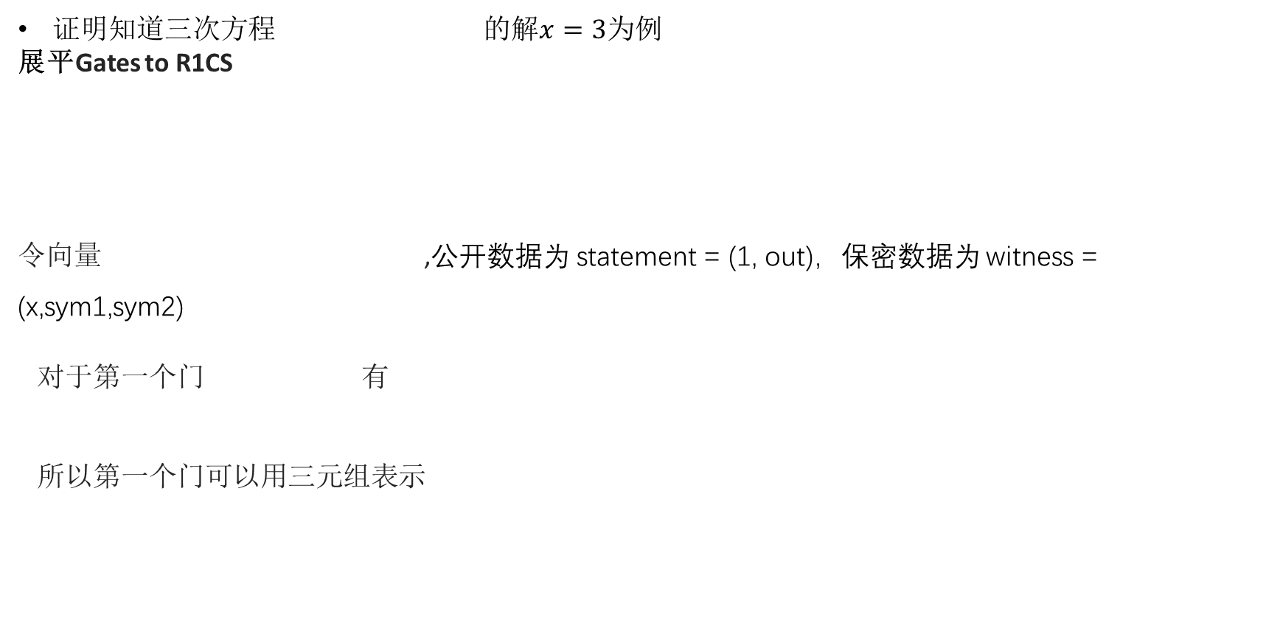
01
R1CS约束
证明知道三次方程 的解$x=3为例$
展平Gates to R1CS
令向量 ,公开数据为 statement = (1, out)，保密数据为 witness = (x,sym1,sym2)
对于第一个门 有
所以第一个门可以用三元组表示

Slide 15
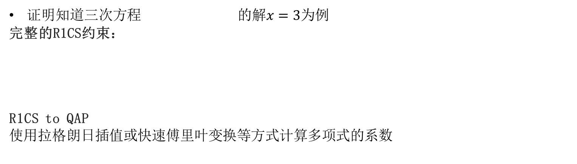
01
QAP
证明知道三次方程 的解$x=3为例$
完整的R1CS约束：
R1CS to QAP
使用拉格朗日插值或快速傅里叶变换等方式计算多项式的系数
A [-5.0, 9.166, -5.0, 0.833] [8.0, -11.333, 5.0, -0.666] [0.0, 0.0, 0.0, 0.0] [-6.0, 9.5, -4.0, 0.5] [4.0, -7.0, 3.5, -0.5] [-1.0, 1.833, -1.0, 0.166]
B [3.0, -5.166, 2.5, -0.333] [-2.0, 5.166, -2.5, 0.333] [0.0, 0.0, 0.0, 0.0] [0.0, 0.0, 0.0, 0.0] [0.0, 0.0, 0.0, 0.0] [0.0, 0.0, 0.0, 0.0]
C [0.0, 0.0, 0.0, 0.0] [0.0, 0.0, 0.0, 0.0] [-1.0, 1.833, -1.0, 0.166] [4.0, -4.333, 1.5, -0.166] [-6.0, 9.5, -4.0, 0.5] [4.0, -7.0, 3.5, -0.5]

Slide 16
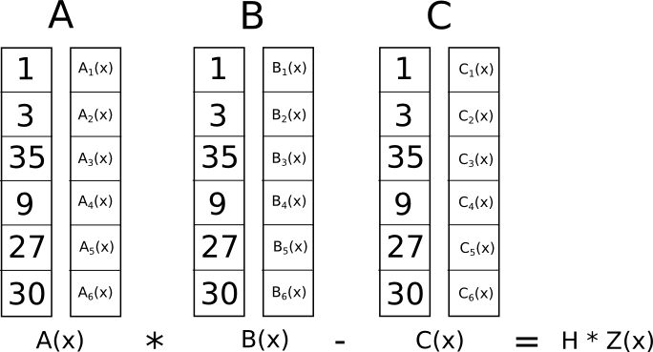
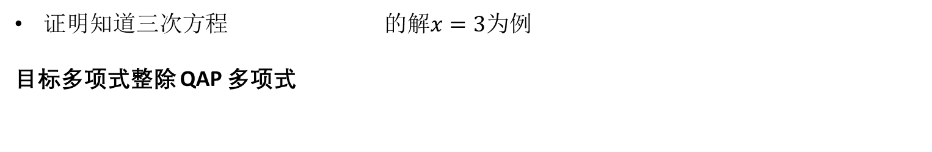
01
QAP
证明知道三次方程 的解$x=3为例$
目标多项式整除 QAP 多项式

Slide 17
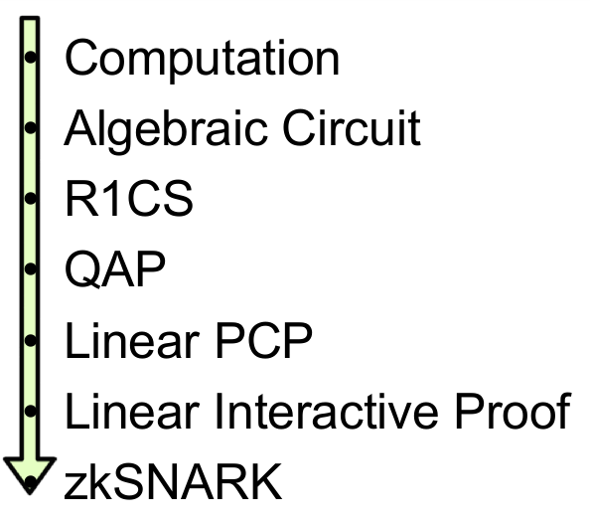
01
zkSnark思路
转化为目标多项式 z(x) 整除 QAP/QSP 多项式

Slide 18
02
Groth16论文学习

Slide 19
02
Groth16
groth16优点
基于配对（预处理）的算术电路可满足性SNARK，它是一种np完全语言。
使用非对称配对来提高效率
证明方P只用3个群元素
验证方V包括使用3个parings来检查1个配对乘积方程pairing product equations。
零知识的，不会透露证明者用来证明的witness的任何信息

Slide 20
02
QAP

Slide 21
02
构造
QAP的NILP
Notes:
α和β迫使证明A,B,C必须采用同一套向量statement=a₀,…,a₀参数，而不能是其他参数。反之：如果A采用第1套参数 a₀,…,a_{m}参数。B采用第2套参数a₀‘,…,a_{m}’，那么C应该采用第1套还是第2套参数呢？答：不管C采用第1套还是第2套参数，等式都不会成立。如果C采用第1套参数，计算出来的表达式与A有对应关系，却与B没有对应关系，等式肯定不成立。
对于A,B,C的构造，需要证明方选择随机数r,s。如果不添加随机数r,s，那么证明A,B,C就失去了随机性，验证方可以根据等式求解出witness。因此，算法中添加随机数的算法功能叫作：盲化或随机化，让对方计算不出witness。
γ和δ的作用，在验证等式中，后两项是关于γ和δ的。添加这两个后，等式右边的值独立于α*β。因此也需要在A和B的构造中嵌入γ和δ，使得A*B的结果独立于α*β
原始明文，处理witness和statement，公共输入。

Slide 22
02
证明
完备性证明（Completeness)
零知识性
真实证明和模拟证明都具有均匀随机场元素A、B，这些元素通过验证方程唯一地确定C，因此真实证明和模拟证明具有相同的概率分布
可靠性证明 (Soundness):
for any affine prover strategy with non-negligible success probability we can extract a witness.

Slide 23
02
构造
可靠性证明

Slide 24
02
构造
可靠性证明
在证明和CRS线性关系下，所有能使验证等式成立的情况下， 等式必须成立，这个式子是statement 的一个witness。也就说，能提供正确证明的，肯定知道witness。

Slide 25
02
构造QAP的NIZK Arguments

Slide 26
03
libsnark

Slide 27
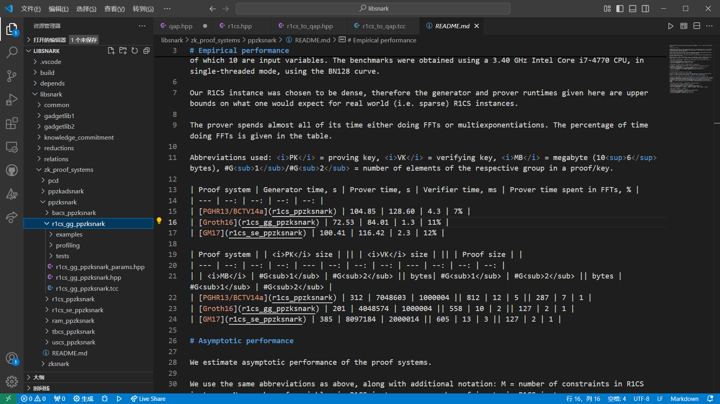
03
libsnark

Slide 28
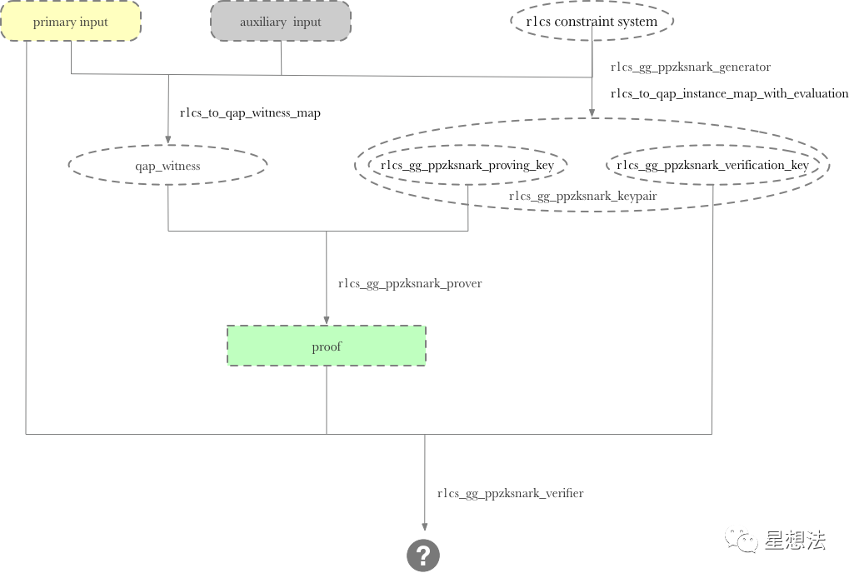
03
libsnark- r1cs_gg_ppzksnark
https://mp.weixin.qq.com/s/UHqpfl6ImVwa4HtsiksqJA

Slide 29
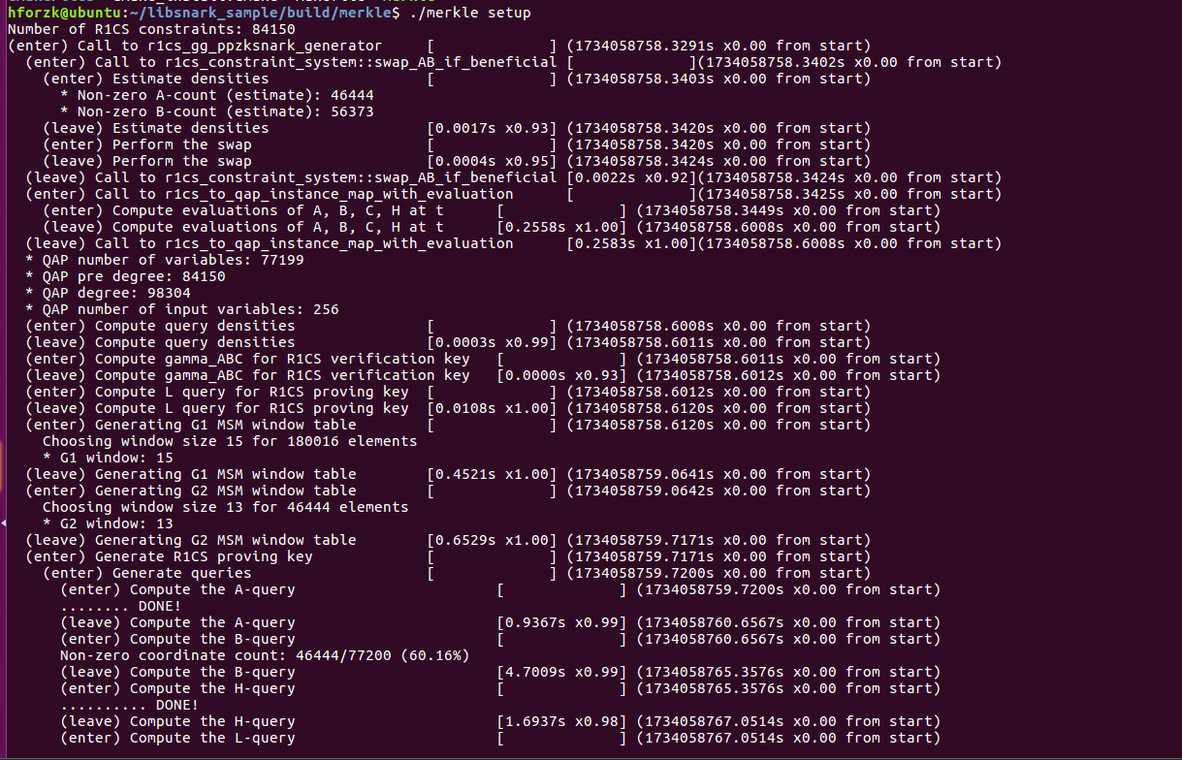
03
Setup阶段

Slide 30
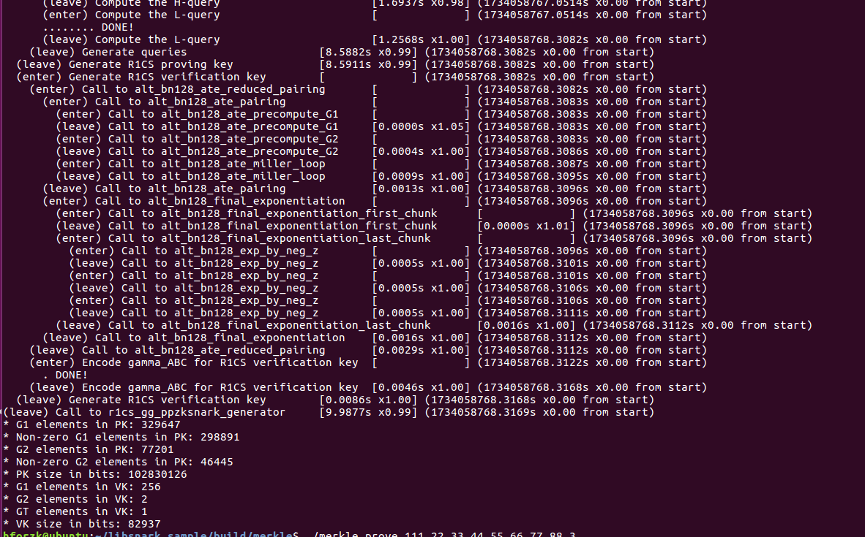
03
Setup阶段

Slide 31
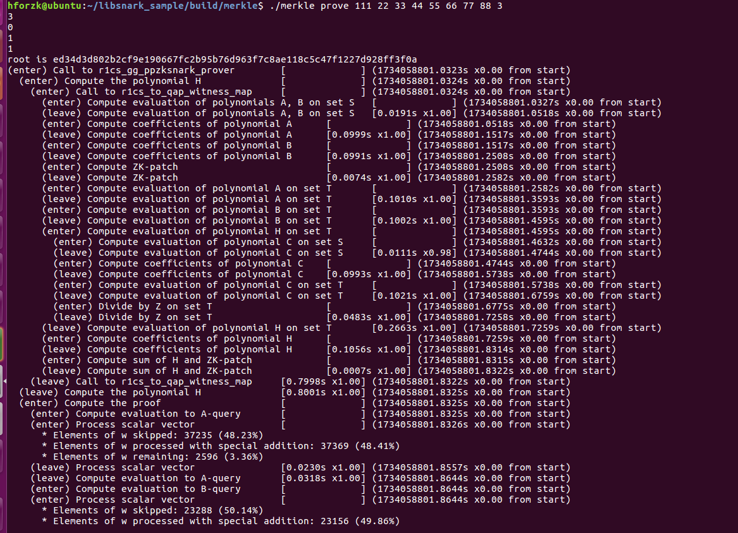
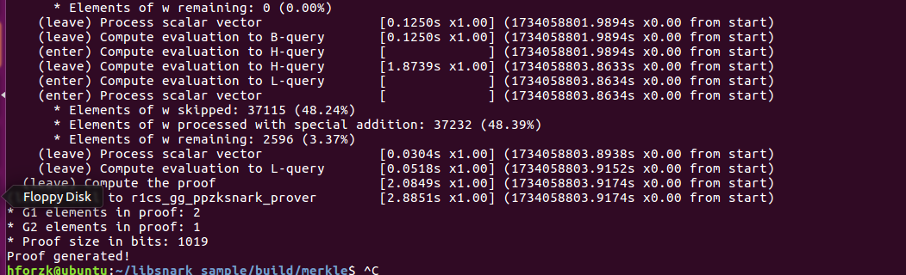
03
证明阶段

Slide 32
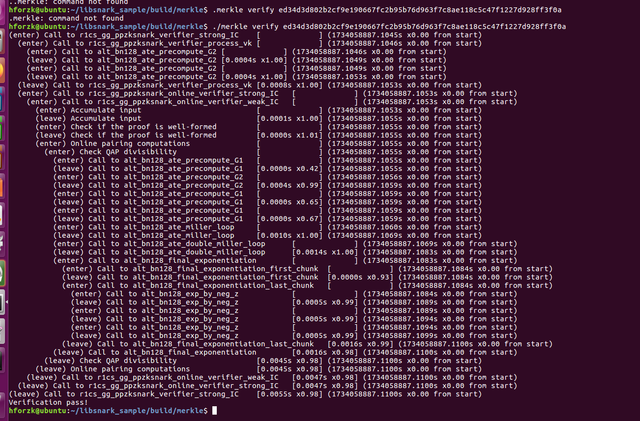
03
验证阶段

Slide 33
04
国密算法和毕设

Slide 34
04
国密算法
SM2
基于椭圆曲线密码学的非对称加密算法，包括SM2-1椭圆曲线数字签名算法、SM2-2椭圆曲线密钥交换协议、SM2-3椭圆曲线公钥加密算法
SM9
标识密码算法
SM3
杂凑算法
Notes:
证明sm3的电路，Sm3merkle树的场景，基于groth16。子群有多大，支持sm9 。
Sm3，sm9参数的特点，做一个对比分析
基于sigma协议，sm2.
递归证明，吧验证的电路也做成zk的形式放到里面去。
调研综述分析，有的方案支持不了，对曲线的要求，效率分析，
引入了什么中间的变换和方法，比如说plonk类型的sm9，看似做不了。直接证不了，要转证，。原始的证明在什么曲线上无所谓，只要能转证我这个曲线上
只要能用sm9椭圆曲线的点群的。如果不匹配的应该怎么转换的。
基于checksum，mpc in the head，

Slide 35
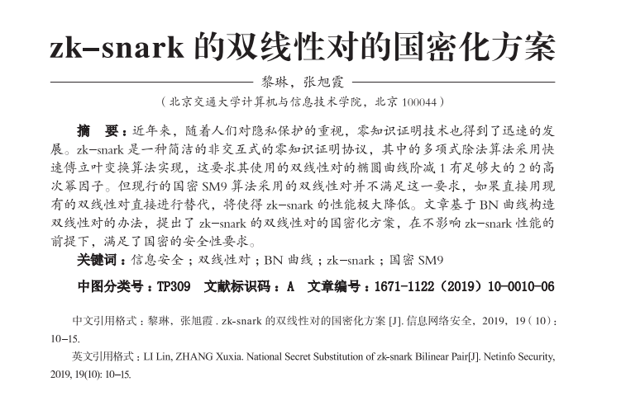
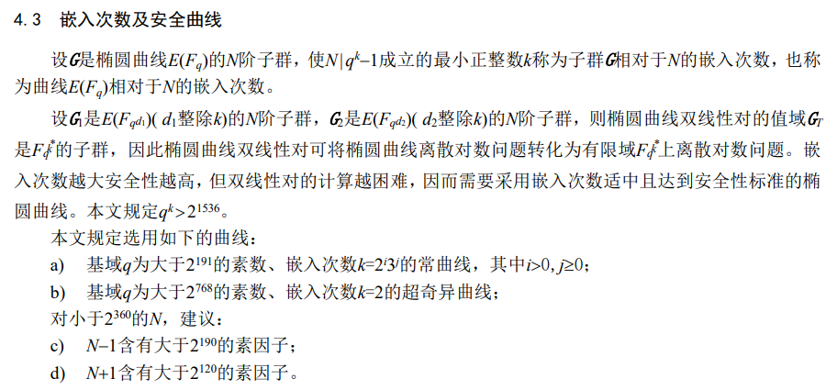
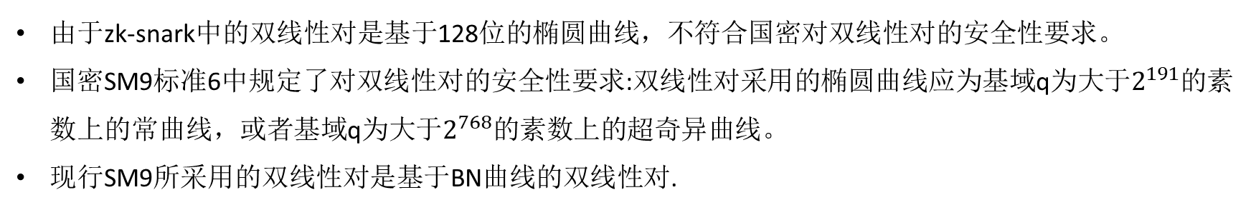
04
论文：zk-snark的双线性对的国密化方案
SM9 4.3 曲线选择
由于zk-snark中的双线性对是基于128位的椭圆曲线，不符合国密对双线性对的安全性要求。
国密SM9标准6中规定了对双线性对的安全性要求:双线性对采用的椭圆曲线应为基域q为大于$2^{191}$的素数上的常曲线，或者基域q为大于$2^{768}$的素数上的超奇异曲线。
现行SM9所采用的双线性对是基于BN曲线的双线性对.
黎琳, 张旭霞. zk-snark 的双线性对的国密化方案[J]. 信息网络安全, 2019 (10): 10-15.

Slide 36
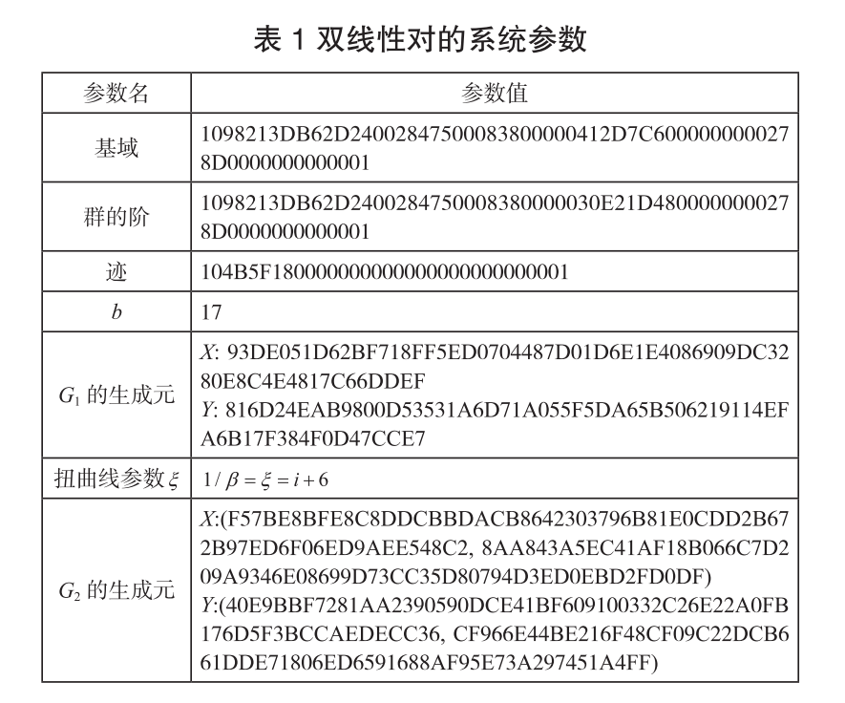
04
论文：zk-snark的双线性对的国密化方案
确定系统参数步骤如下:
1)确定椭圆曲线的基域和阶;
2)确定基域上的椭圆曲线方程;
3)确定双线性对中群G的生成元;
4)确定二次扩域上的椭圆曲线方程;
5)确定双线性对中群G2的生成元。
计算双线性对步骤如下:
1 )确定塔式扩张中采用的约化多项式;
2 )根据Miller算法计算Miller函数;
3 )对Final Expernation运算进行优化;
4)计算R-ate对。

Slide 37
感谢倾听
2024.12.15

